Slide 1
সবাইকে স্বাগত

Slide 2
শিক্ষক পরিচিতি
কীর্তি রঞ্জন বড়ুয়া
সহকারী শিক্ষক
উরকিরচর উচ্চ বিদ্যালয়

Slide 3
বিজ্ঞান
ষষ্ঠ শ্রেণি
অধ্যায়ঃ-ষষ্ঠ

Slide 4
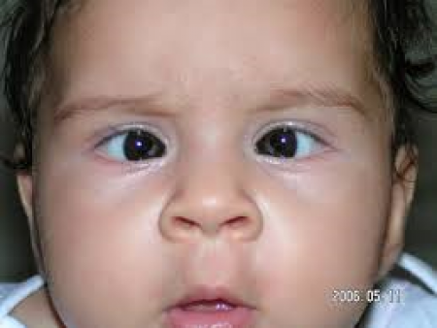
আজকের পাঠ: চোখ

Slide 5
শিখনফল
১।চোখ কী বলতে পারবে।
২।চোখের গঠন ব্যাখ্যা৷ করতে পারবে করতে পারবে।
৩।চোখের যত্ন নেওয়া বর্ণনা করতে পারবে।

Slide 6
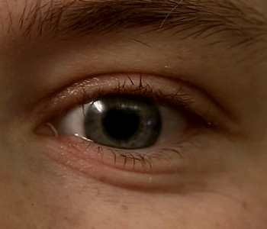
চোখঃ আমরা চোখ বা অক্ষি নামক সংবেদী অঙ্গ দ্বারা পৃথিবীর সকল জিনিস দেখতে পাই।মাথার সামনে দুটো অক্ষি কোটরের মধ্যে এক জোড়া চোখ থাকে।ছয়টি পেশির সাহায্যে প্রতিটি চোখ অক্ষি কোটরে আটকানো থাকে।এই পেশিগুলোর সাহায্যে অক্ষিগোলক নাড়াচড়া করানো যায়।আমরা যাকে অশ্রু বলি তা হলো চোখের পানি।অশ্রু সবসময় চোখকে ভেজা রাখে।

Slide 7
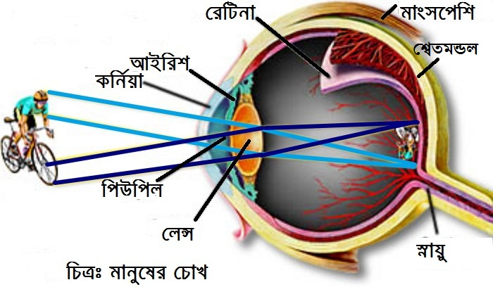
চোখের বিভিন্ন অংশ

Slide 8
১।চোখের পাতা:চোখের বাইরের আবরণ।চোখের পাতা খোলা ও বন্ধ করা।এটা বন্ধ করে চোখকে ধুলাবালি থেকে রক্ষা করা যায়।
২।কনজাংটিভা:চোখের পাতা খুললেই চোখের যে অংশটুকু দেখতে পাই,সে অংশটুকু একটা পাতলা পর্দা দিয়ে ঢাকা থাকে তার নাম কনজাংটিভা।
৩।অক্ষি গোলক:এটা গোলাকার বলের মতো।গোলকটি তিনটি স্তর নিয়ে গঠিত।

Slide 9
চোখের যত্ন
ঘুম থেকে উঠে ও বাইরে থেকে আসার পর অবশ্যই পরিস্কার পানি দিয়ে ধুয়ে চোখ দুইটি পরিস্কার করা।
চোখ মুছার জন্য পরিস্কার কাপড় ব্যবহার করা।
নিয়মিত সবুজ শাকসবজি ও রঙিন ফলমূল খাওয়া।এগুলোতে ভিটামিন এ থাকে।এগুলো চোখের জন্য খুব ভাল।এগুলো খেলে রাতকানা হওয়া এড়ানো যায়।

Slide 10
একক কাজ
একটি চোখের চিহ্নিত চিত্র অংকন কর।

Slide 11
জোড়ায় কাজ
চোখ আমাদের কেন গুরুত্বপূর্ণ লিখ।

Slide 12
দলগত কাজ
চোখের যত্নে তোমার ভূমিকা গুলো লিখ।

Slide 13
মূল্যায়ন
1।চোখের কয়টি অংশ?
উত্তর: তিনটি
২।চোখের পাতা খুললে আমরা যে অংশটি দেখতে পাই তার নাম কি?
উত্তর: কনজাংকটিভা
৩।অক্ষি গোলক কয়টি স্তর নিয়ে গঠিত?
উত্তর:৩ টি

Slide 14
বাড়ির কাজ
চোখ আমাদের একটি খুব গুরুত্বপূর্ণ অঙ্গ ব্যাখ্যা কর।

Slide 15
সাথে থাকার জন্য সবাইকে ধন্যবাদ।

